Slide 1
스프링 시큐리티

Slide 2
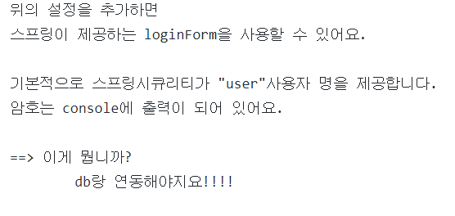
스프링이 제공하는 로그인 폼 이용
<dependency>
<groupId>org.springframework.boot</groupId>
<artifactId>spring-boot-starter-security</artifactId>
</dependency>

Slide 3
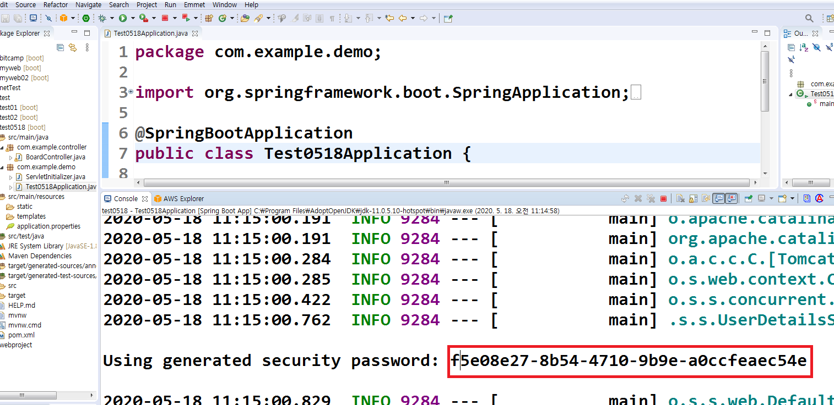
사용자 명은 : user

Slide 4
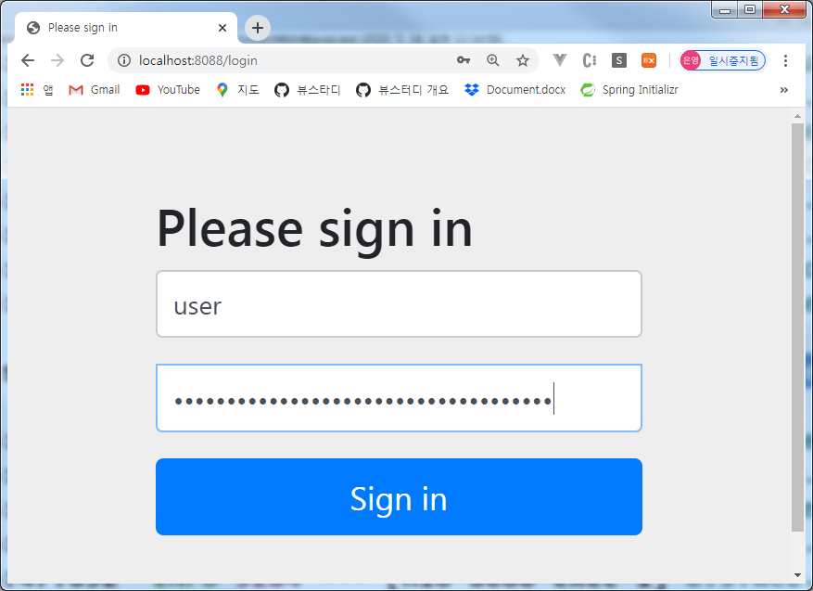
스프링 시큐리티가 제공하는 로그인 서비스

Slide 5
인증과 인가
인증 : 로그인 처리
인가 : 권한설정
==> 특정 서비스에 접근할 수 있는 권한
➔ role 설정

Slide 6
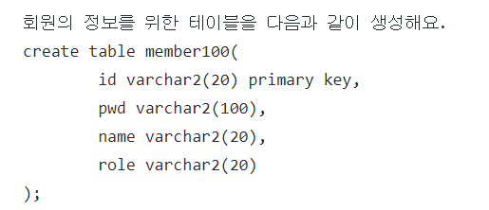


Slide 7
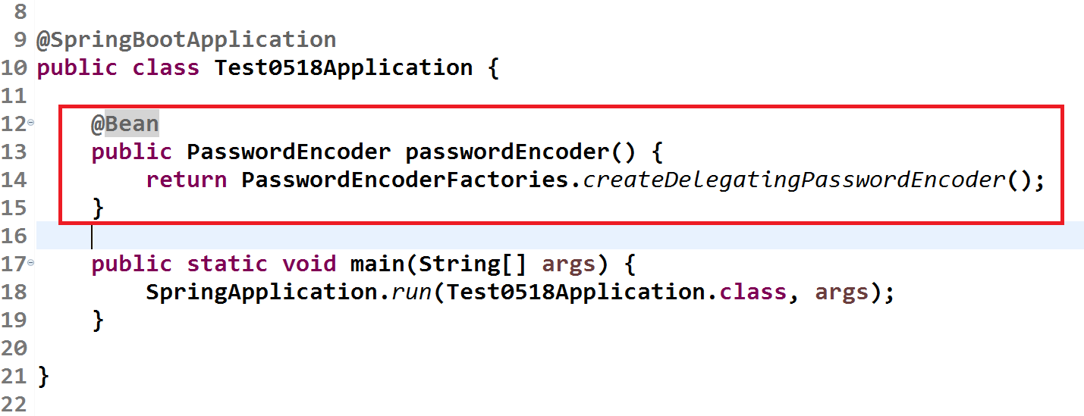
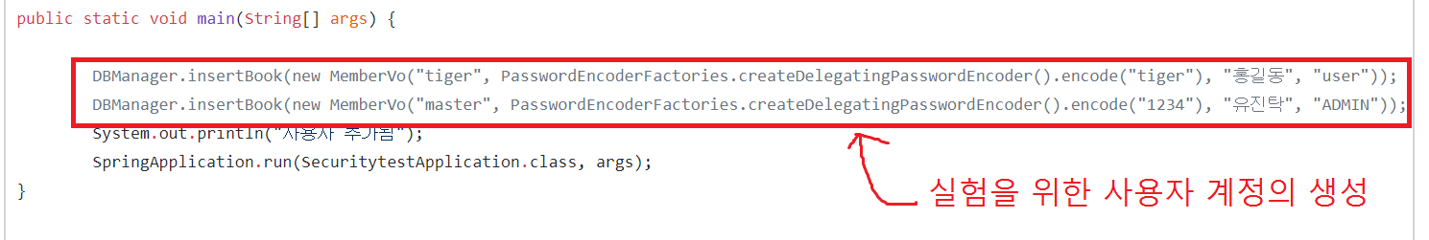
암호화 인코딩을 위한 객체 생성

Slide 8
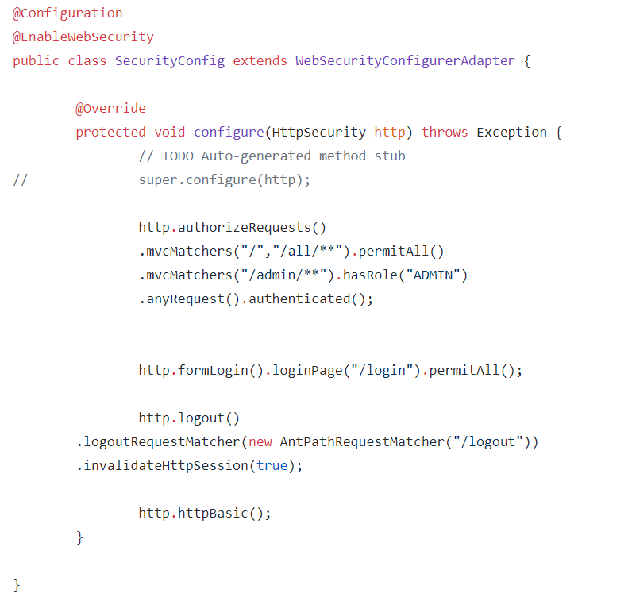
스프링 시큐리티 환경설정

Slide 9
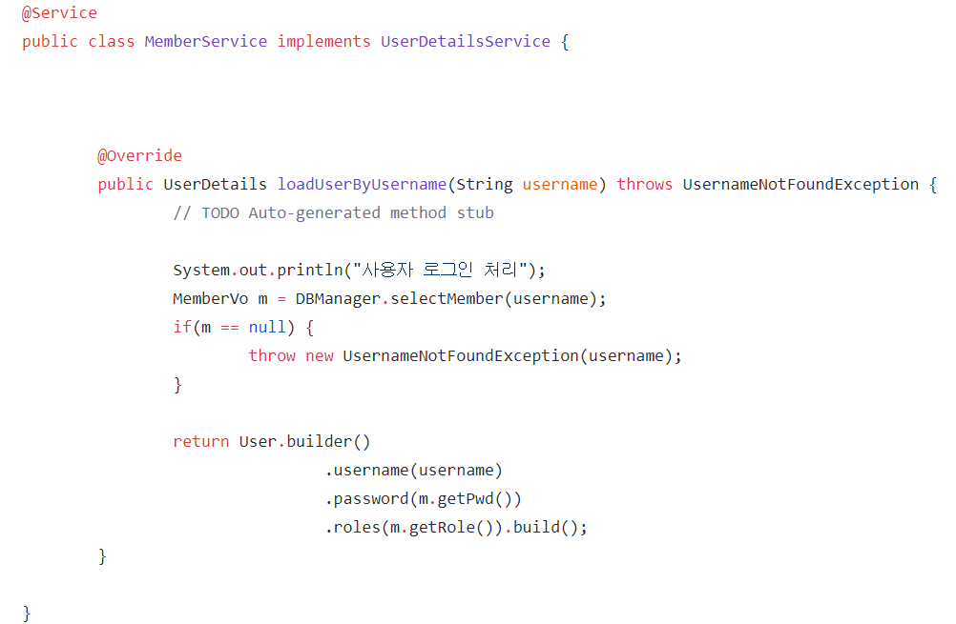

Slide 10
Vo
Dao
DBManager
Mybatis mapping

Slide 11
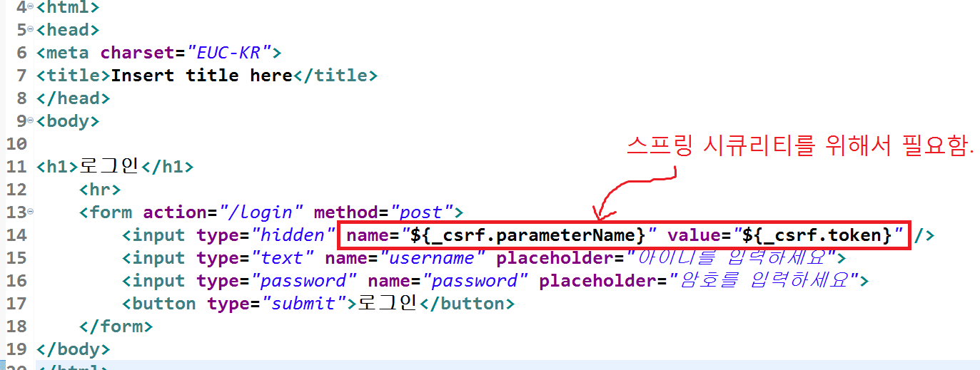
사용자 정의 로그인 폼

Slide 12
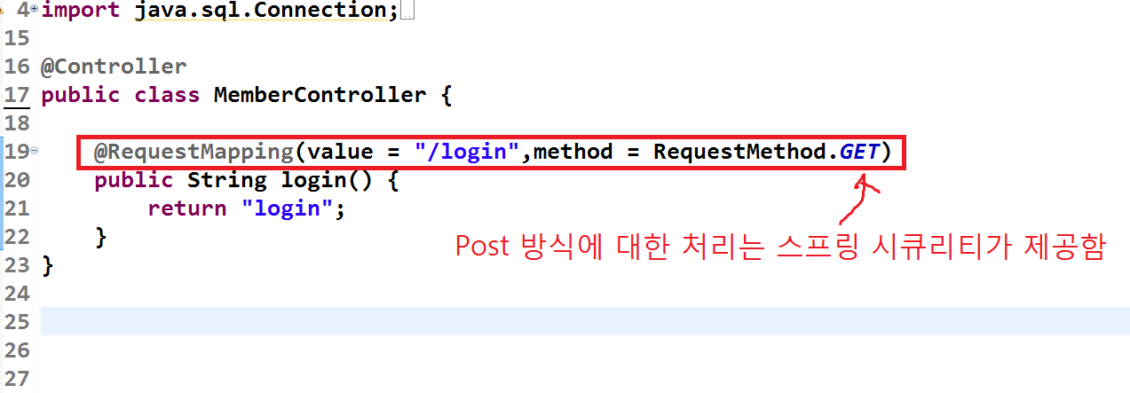
Controller

Slide 13
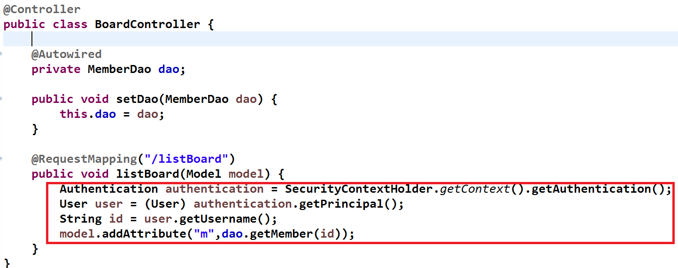
로그인한 회원의 상태유지

Slide 14
